Slide 1
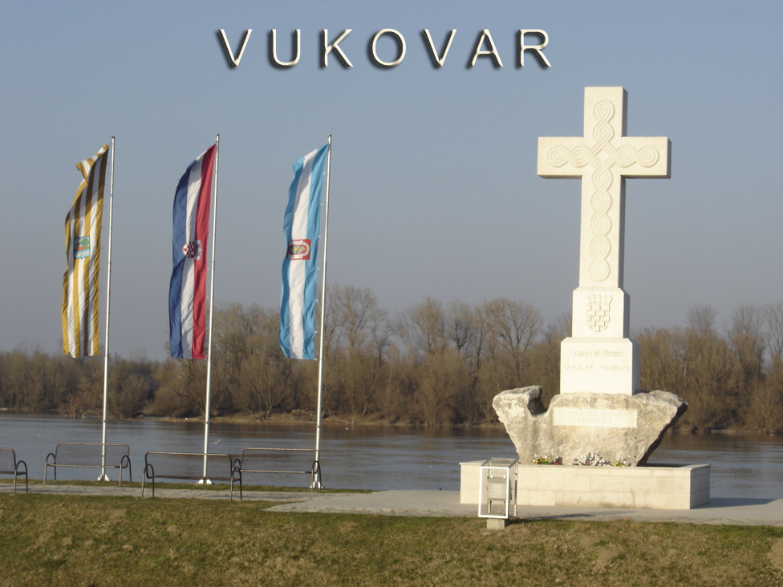
Grad heroj

Slide 2
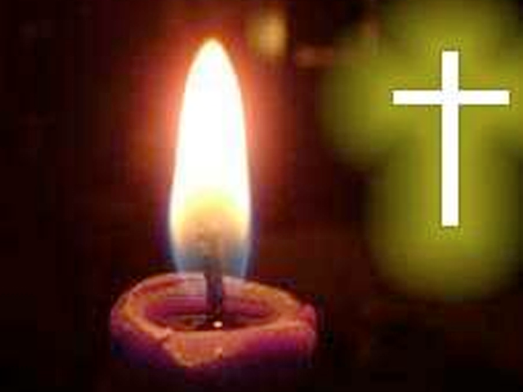
18. 11.

Slide 3
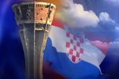
Hrvatski je sabor 18. studenoga proglasio Danom sjećanja na Vukovar - kao spomen dan na tragediju grada koji je svoju patnju i herojsku obranu utkao u hrvatsku slobodu i neovisnost. Poštujući Vukovar, njegovu žrtvu i njegove heroje, poštujemo sve žrtve i heroje Domovinskog rata diljem Lijepe Naše, jer Vukovar nije samo Grad, on je simbol svehrvatske obrane, junaštva i žrtve za neovisnu Republiku Hrvatsku.

Slide 4
Bitka za vukovar je najveća i najkrvavija bitka u domovinskom ratu
Početak oružanog napada na područje Vukovara zbio se 02. svibnja 1991. godine kada je u Borovu Selu ubijeno 12 hrvatskih policajaca
Napad na Vukovar započeo je 24. kolovoza 1991. godine i od tada je grad tri mjeseca bio u potpunom okruženju
Dana 18. studenoga 1991. grad je vojno okupiran

Slide 5
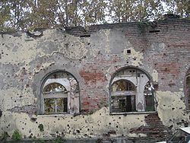
  Nesrpsko stanovništvo (oko 22.000 ljudi) protjerano je iz grada, a više od 6.000 Vukovaraca odvedeno je u brojne logore u Srbiji, gdje su pretrpjeli teška zlostavljanja, a mnogi se nisu vratili
  Grad je 1991. razoren

Slide 6
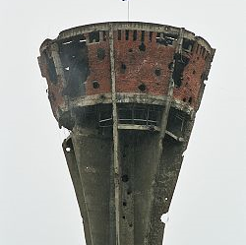
vodotoranj u Vukovaru
simbol patnje grada

Slide 7
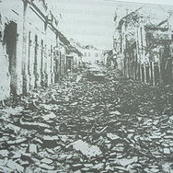
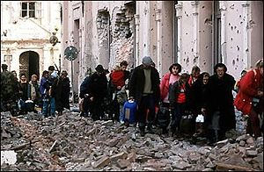
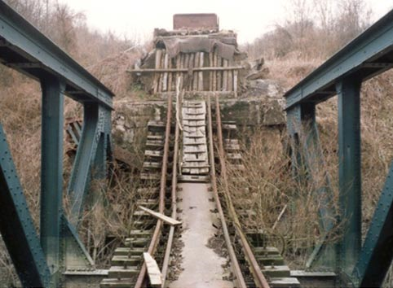
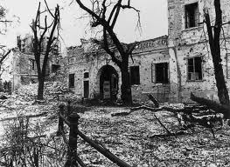

Slide 8
Oslobođenje
Nakon oslobodilačkih akcija u drugim krajevima Hrvatske 1995. godine, počeli su pregovori o povratku Vukovara pod hrvatsku vlast.
Hrvatsko Podunavlje je mirno reintegrirano u Republiku Hrvatsku 15. siječnja 1998.godine.
Otad se mnogo radi na obnovi grada i povratku svih stanovnika, te se oživljavaju kulturni i drugi vidovi gradskog života.

Slide 9
Ovčara
Ovčara leži pet kilometara jugoistočno od Vukovara.
Primjer je za kategoriju masovnih grobnica nastalih
pokopom posmrtnih ostataka ratnih zatočenika i nasilno
odvedenih civila u neposrednoj blizini ili na samom mjestu
njihova pogubljenja.
Tu je 20. studenoga 1991.g. ubijeno 200 ljudi, nesrpske
nacionalnosti.
Radi se o osobama odvedenim iz Vukovarske bolnice 18.
studenoga 1991.g. među kojima su bili ranjenici, civili i
bolničko osoblje.
Te su osobe potom masakrirane, čime je prekršeno međunarodno
humanitarno pravo i učinjen zločin protiv čovječnosti.
20.11.2006. tu je otvoren Muzej domovinskog rata
SPOMEN DOM OVČARA.

Slide 10
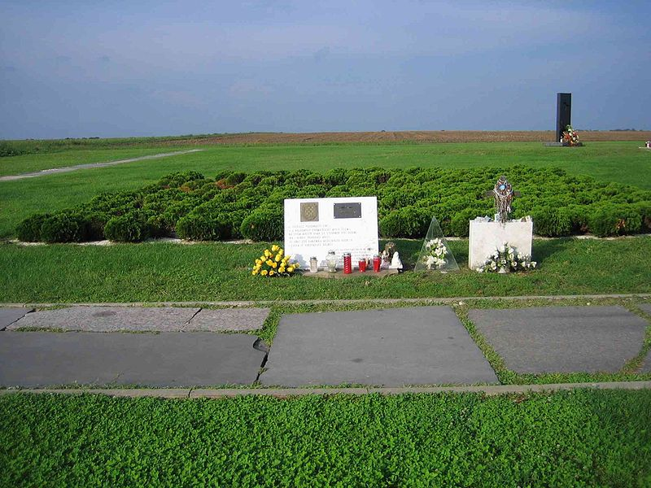
ovčara
Spomen ploča na Ovčari na mjestu gdje su 20. studenog 1991. godine ubijeni vukovarski zatočenici

Slide 11
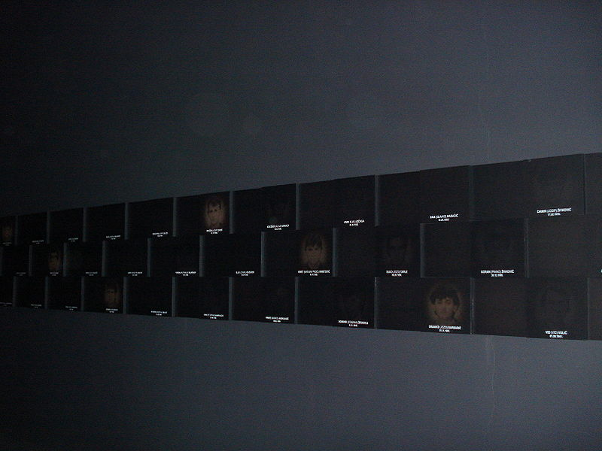
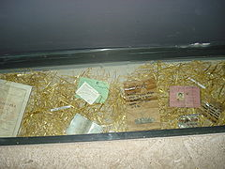
ovčara
Slike žrtava u spomen domu Ovčara
Spomen dom Ovčara: osobne stvari jednog od žrtava

Slide 12
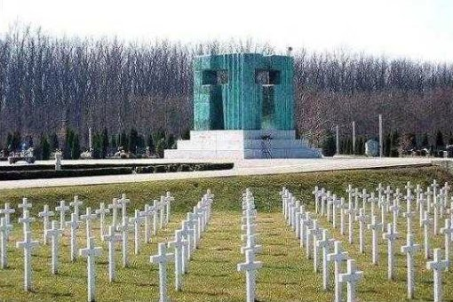
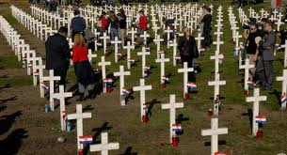
MEMORIJALNO GROBLJE žrtvama iz Domovinskog rata
Nalazi se na istočnom prilazu gradu.
Ovdje, na Novom groblju je najveća masovna grobnica u Europi nakon II. svjetskog rata. Ekshumirano je 938 tijela i na tom mjestu je postavljeno 938 bijelih križeva.
U središnjem dijelu groblja,
05. kolovoza 2000.g. postavljen je spomenik, visok je četiri metra,
a u sredini je "zračni" križ i
vječni plamen.

Slide 13
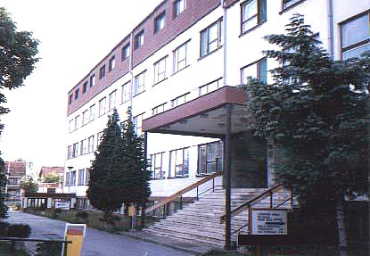
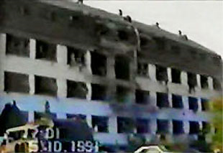
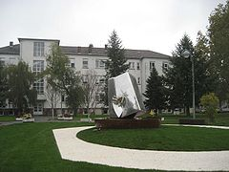
BOLNICA VUKOVAR - MJESTO SJEĆANJA
Za vrijeme opsade Vukovara (25.8.-18.11.1991.) gradska bolnica postala je vojna bolnica. Sustavno je bombardirana i uništavana od strane agresora.

Slide 14
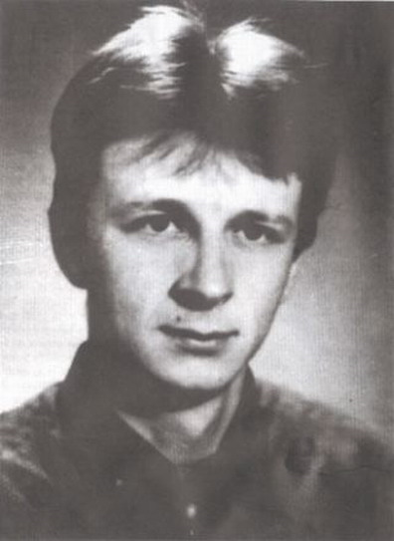
Siniša glavašević
Novinar, publicist i prozaik Siniša Glavašević rođen je u Vukovaru 4. studenoga 1960. Bio je urednik Hrvatskoga radija Vukovar i ratni izvjestitelj. Po zauzeću Vukovara od agresorske JNA i četnika, odveden je 19.XI.1991. iz vukovarske bolnice i od tada mu se izgubio trag.

Slide 15
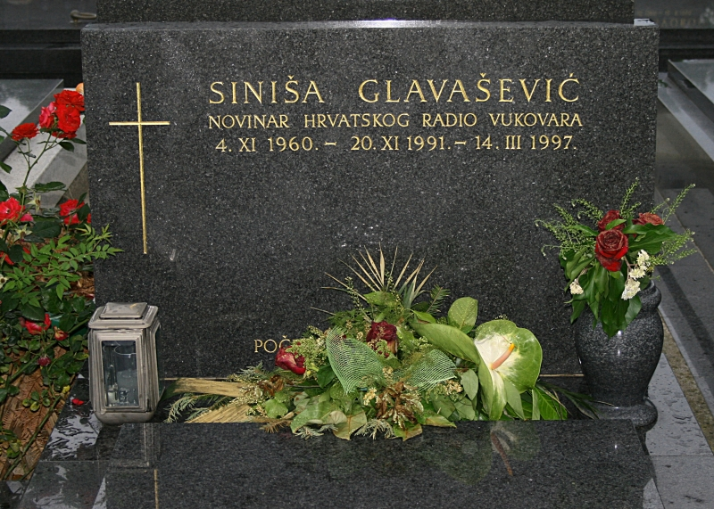

Slide 16
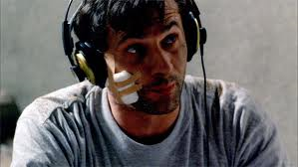

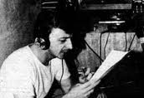
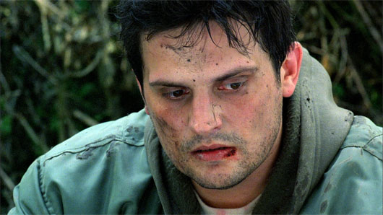

Slide 17
Priča o gradu
Odustajem od svih traženja pravde, istine,
odustajem od pokušaja da ideale podredim vlastitom životu
odustajem od svega što sam još jučer smatrao nužnim za
nekakav dobar početak, ili dobar kraj.
Vjerojatno bih odustao i od sebe sama, ali ne mogu.
Jer, tko će ostati ako se svi odreknemo sebe i pobjegnemo u
svoj strah?
Kome ostaviti grad?
Tko će mi ga čuvati dok mene ne bude,
dok se budem tražio po smetlištima ljudskih duša,
dok budem onako sam bez sebe glavinjao, ranjiv i umoran,
u vrućici, dok moje oči budu rasle pred osobnim porazom?
Tko će čuvati moj grad, moje prijatelje,
tko ce Vukovar iznijeti iz mraka?
Nema leđa jačih od mojih i vaših, i zato, ako vam nije teško,
ako je u vama ostalo još mladenačkog šaputanja,
pridružite se.

Slide 18
Netko je dirao moje parkove,
klupe na kojima su još urezana vaša imena,
sjenu u kojoj ste istodobno i dali, i primili prvi poljubac ,
netko je jednostavno sve ukrao jer,
kako objasniti da ni Sjene nema?
Nema izloga u kojem ste se divili vlastitim radostima, nema kina u kojem ste gledali najtužniji film,
vaša je prošlost jednostavno razorena i sada nemate ništa. Morate iznova graditi.
Prvo, svoju prošlost, tražiti svoje korijenje, zatim, svoju sadašnjost, a onda, ako vam ostane snage, uložite je u budućnost.
I nemojte biti sami u budućnosti.
A grad, za nj ne brinite, on je sve vrijeme bio u vama.
Samo skriven.
Da ga krvnik ne nađe.
Grad - to ste vi.

Slide 19
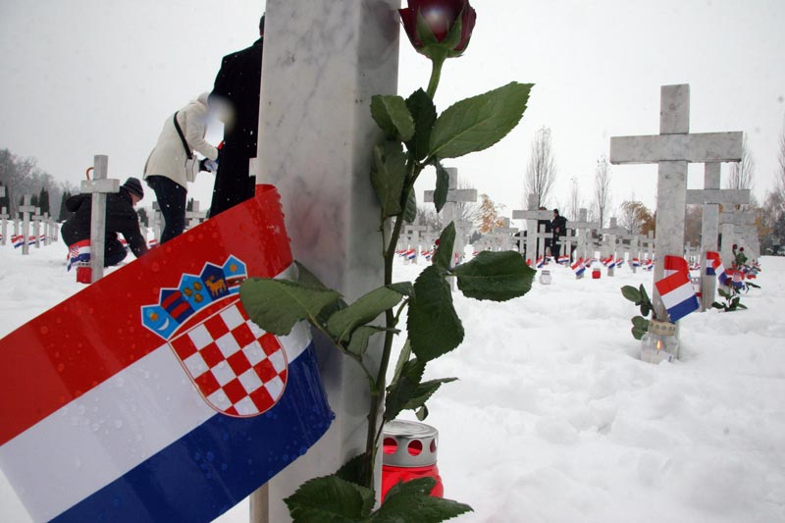
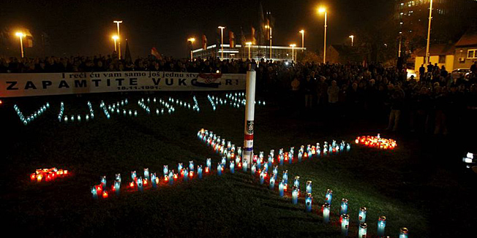

Slide 20
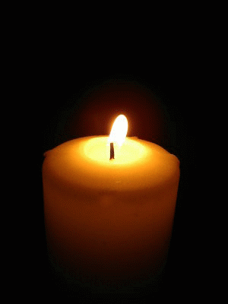
Iskažimo poštovanje i zahvalnost vukovarskim i svim nedužnim stradalnicima Domovinskog rata.

